Slide 1
[ 보전_전기_LIW SEALING(고무호퍼) SPARE 확보_보고일 : 6월 12일 ]
번호 | 내용 | 세부내용 | 최종금액 | 비 고
1 | 12호기 SIDE LIW SEALING (고무호퍼) 구매 | ■ 개요 - 품목 : Screw Trough FW80 Plus (고무호퍼) - 설비 : 12호기 SIDE 정량공급장치(LIW) - 교체일자 : 2026.05.21 (교체완료 / SPARE 확보용 재구매) - 공급업체 : 한솔F&S (Hansol Feeding Solution) ■ 구매내역 - 구매금액 : 합계 2,102,488원(VAT 별도) → NEGO 적용 2,000,000원 ■ 첨부1. 구매내역(견적서) 첨부2. 현장사진(교체 전·후) 첨부3. 정량공급장치(LIW) 보유현황(참고) | 2,000,000원 | VAT 별도
■ 첨부1. 구매내역(견적서)
NO | 품명 | 규격 & 품번 | 수량 | 단위 | 단가 | 금액 | 비고
1 | TROUGH | SCREW TROUGH FW80 PLUS (고무호퍼) | 1 | EA | 1,828,250 | 1,828,250 | 12호기 SIDE
2 | - | 항공운임,통관료,기타(15%) | 1 | 식 | 274,238 | 274,238 | -
 |  | 합 계 |  |  |  | 2,102,488 | VAT 별도
 |  | NEGO 적용가 |  |  |  | 2,000,000 | 한솔F&S

Slide 2
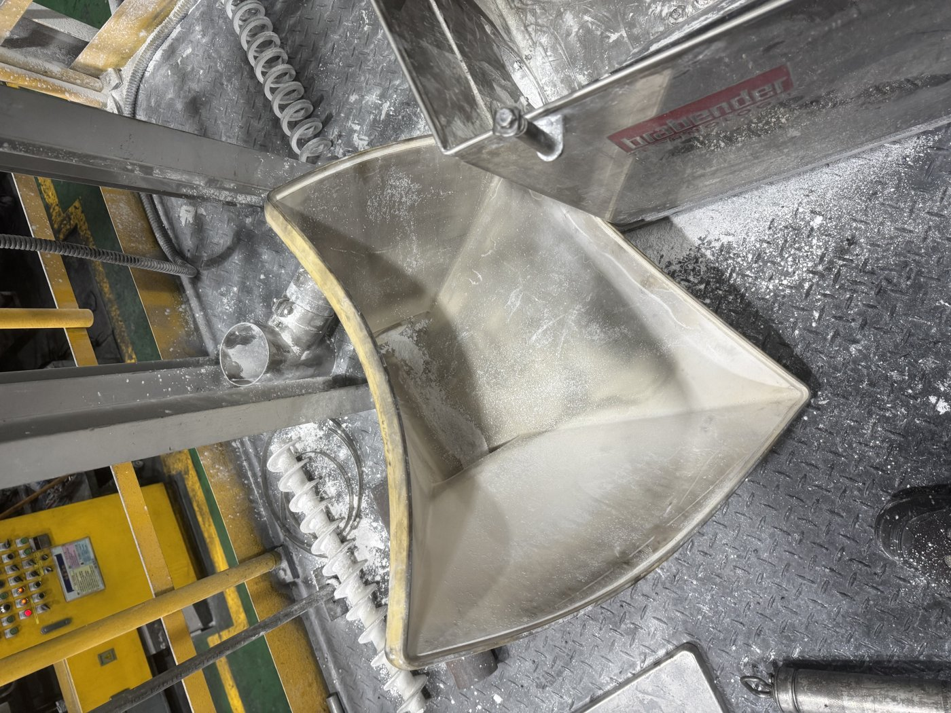
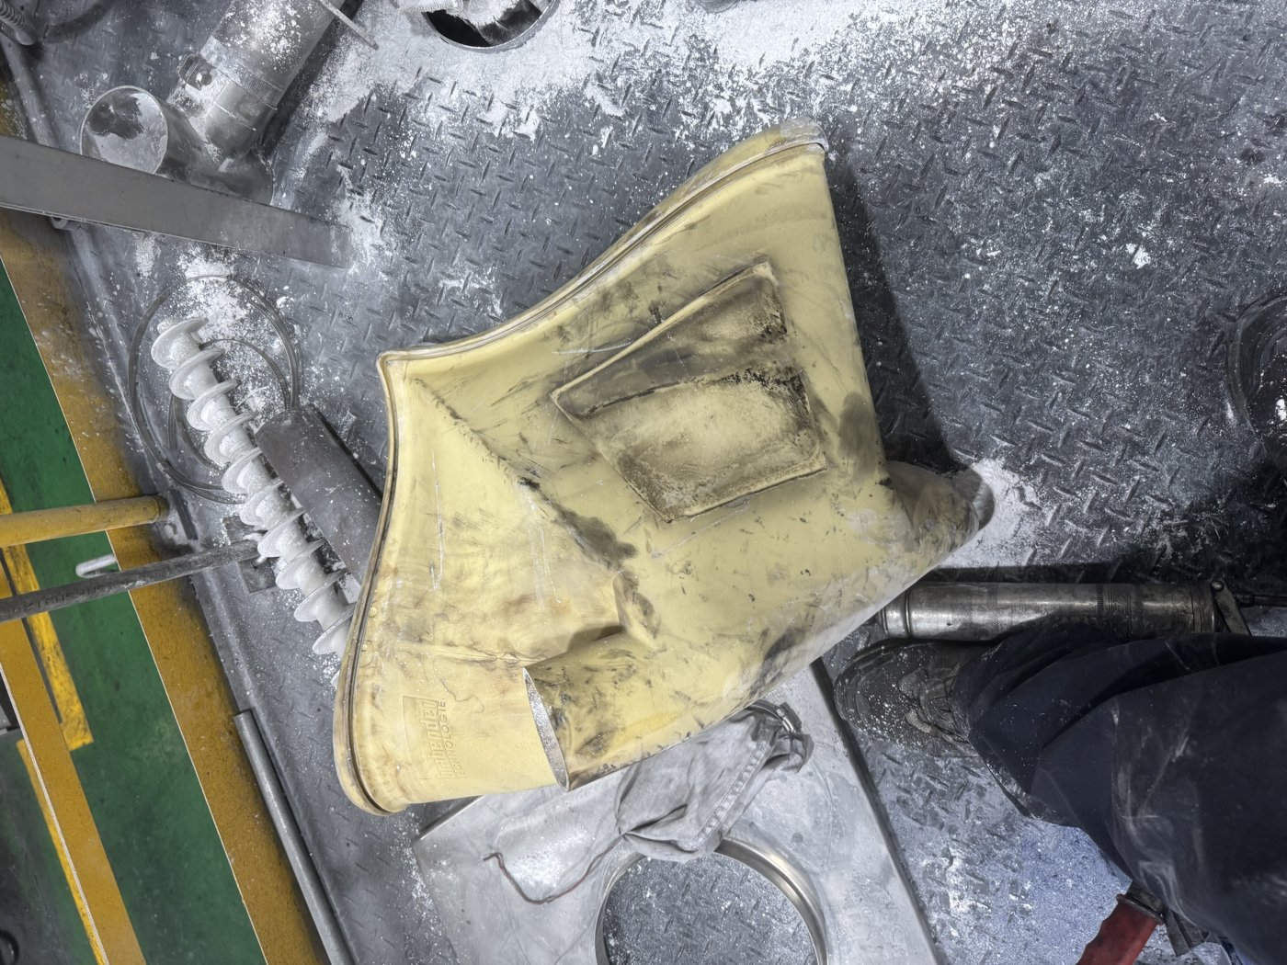
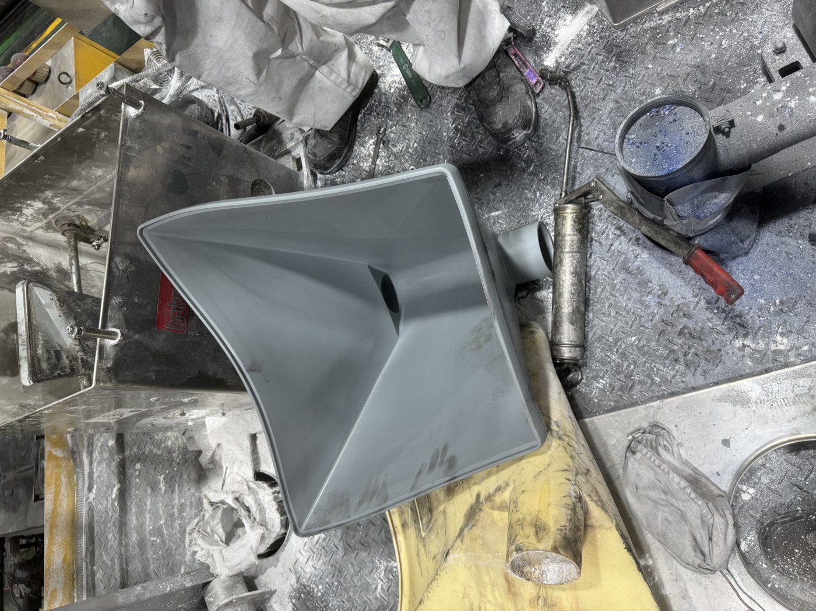
[ 보전_전기_LIW SEALING(고무호퍼) SPARE 확보_보고일 : 6월 12일 ]
■ 첨부2. 현장사진(교체 전·후)
■ 첨부3. 정량공급장치(LIW) 보유현황 (참고)

